Slide 1
FKB CAMPUS · FIRMENKUNDENAKADEMIE · M22
Geschäftsmodell & Strategie bewerten
Strategische Unternehmensanalyse als Kern der Kreditwürdigkeitsbeurteilung
KOMPETENZFELD
KOMPETENZSTUFE
VERSION
K-01 Finanzanalyse & Strategieberatung
Sparringspartner
v1.0
FKB Campus · 2026
Trainer-Präsentation

Slide 2
ÜBERBLICK · M22
Worum geht es heute
Die Bilanz erklärt die Vergangenheit – ob der Kredit zurückgezahlt wird, entscheidet das Geschäftsmodell.
Sie lernen vier Strategie-Frameworks (Five Forces, generische Strategien, Business Model Canvas, SWOT) als Werkzeuge der qualitativen Kreditwürdigkeitsanalyse.
Danach erkennen Sie strategische Risiken wie Stuck-in-the-Middle oder Klumpenrisiken und übersetzen sie in fundierte Kreditempfehlungen.
FKB Campus · M22

Slide 3
LERNZIELE · M22
Was Sie heute mitnehmen
▸ Strategische Analyseinstrumente (Five Forces, Business Model Canvas, SWOT) auf ein KMU-Fallbeispiel anwenden
▸ Stärken, Schwächen und strategische Abhängigkeiten eines Unternehmens analysieren
▸ Qualitative Risikofaktoren (Klumpenrisiken, Nachfolge, Wettbewerbsdruck) von Stabilitätssignalen unterscheiden
▸ Die strategische Position eines Unternehmens hinsichtlich seiner mittelfristigen Kreditwürdigkeit beurteilen
▸ Qualitative Befunde strukturiert in einer Kreditvorlage formulieren
▸ Porters generische Wettbewerbsstrategien (Kostenführerschaft, Differenzierung, Fokus) identifizieren und das Stuck-in-the-Middle-Risiko eines KMU beurteilen
FKB Campus · M22

Slide 4
AGENDA · M22
So läuft das Modul
0–10 Einstieg & Aktivierung · Blitzlicht, Plenum
10–30 Theorie-Input · Trainer-Input
30–55 Gruppenarbeit AB-1 · Problembasiertes Lernen, Kleingruppen
55–65 Plenumspräsentation AB-1 · Präsentation, Plenum
65–95 Gruppenarbeit AB-2 + AB-3 · Kleingruppen
95–115 Auswertung & Debriefing · Plenum, Diskussion
115–127 Transfer & Abschluss · Plenum
FKB Campus · M22
Notes:
Agenda aus dem Ablaufplan (Sektion 3.1). Timing und Pausen siehe Trainerhandbuch.

Slide 5
M22 · INHALT
Warum solide Zahlen keine sichere Kreditentscheidung sind
→ Bewerte das Geschäftsmodell, nicht nur den Jahresabschluss – Klumpenrisiken, Nachfolge und Wettbewerbsdruck stehen in keiner Kennzahl.
▸ Der Jahresabschluss zeigt die Vergangenheit; die Zukunftsfähigkeit steht zwischen den Zeilen.
▸ Qualitative Analyse arbeitet auf drei Ebenen: Branche, Geschäftsmodell, Ressourcen.
FKB Campus · M22
Notes:
Provokanter Fall-Teaser: solide Zahlen ≠ sichere Kreditentscheidung. „Was fehlt für die Entscheidung?"

Slide 6
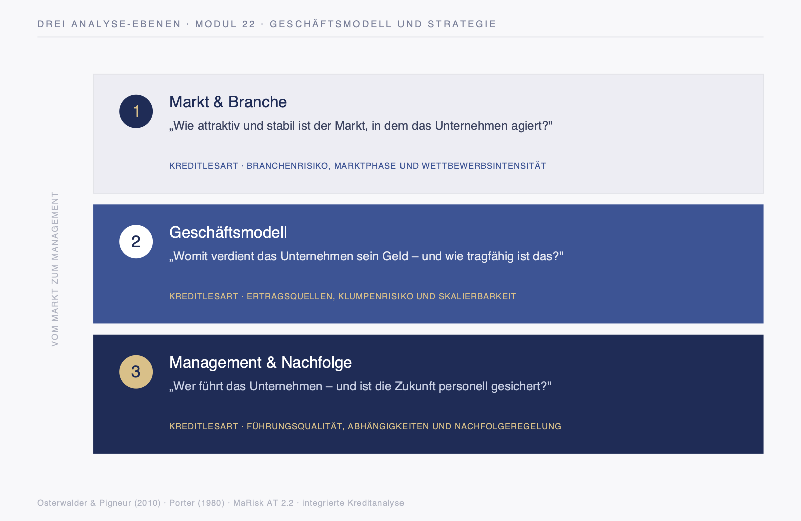
M22 · SCHAUBILD
Drei Analyse-Ebenen der qualitativen Kreditwürdigkeit
FKB Campus · M22
Schaubild

Slide 7
10–100 MIN.
Vier Frameworks der qualitativen Analyse
Branche, Wettbewerb, Geschäftsmodell und Ressourcen systematisch bewerten.
FKB Campus · M22

Slide 8
M22 · INHALT
Framework 1: die Branche mit Five Forces lesen
→ Fünf Kräfte bestimmen, wie viel Ertrag eine Branche überhaupt zulässt – unabhängig von der einzelnen Bilanz.
▸ Wettbewerb, Lieferanten, Abnehmer, neue Anbieter, Substitute.
▸ Leitfrage: Welche Kraft dominiert gerade – und in drei Jahren?
FKB Campus · M22
Notes:
Wenn alle fünf Kräfte ähnlich bewertet werden, gezielt nachfragen, welche wirklich dominiert.
Moderation (HB Sec 3): Methode: Problembasiertes Lernen in Kleingruppen (Barrows, 1986) Fallblatt Haller GmbH austeilen, 2 Minuten Lesezeit, dann AB-1 austeilen. Aufgabenstellung (Trainer liest vor): „Analysieren Sie die Wettbewerbssituation der Haller GmbH mit dem Five-Forces-Modell. Bewerten Sie jede Kraft von 1 (gering) bis 3 (hoch). Bestimmen Sie: Welche generische Strategie verfolgt Haller — oder ist das Unternehmen stuck in the middle? Begründen Sie." Gruppen: 3–4 Personen, 20 Minuten Arbeitszeit. Trainer-Runde durch den Raum (ab Minute 5):

Slide 9
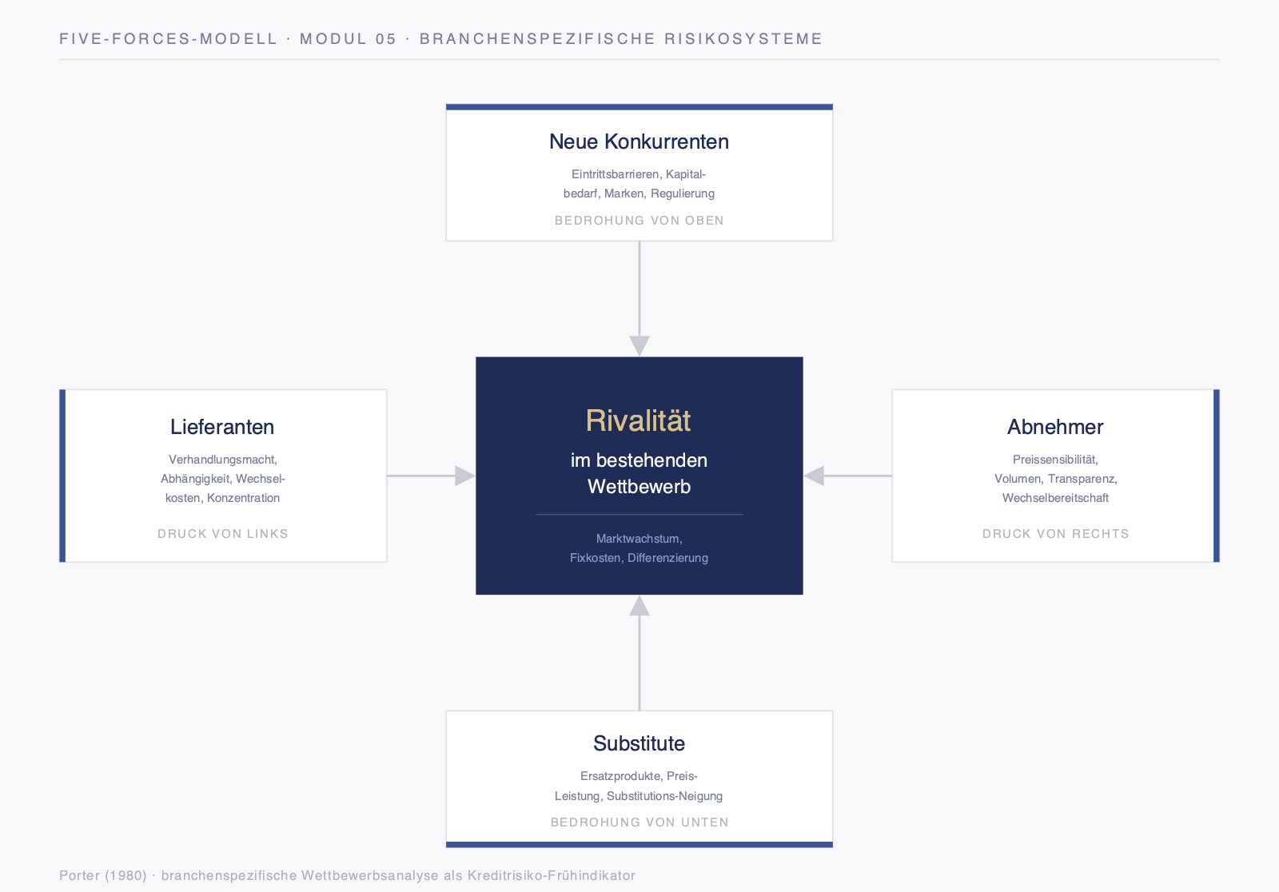
M22 · SCHAUBILD
Wettbewerbskräfte der Branche (Five Forces)
FKB Campus · M22
Schaubild

Slide 10
M22 · INHALT
Framework 1b: die Wettbewerbsstrategie einordnen
→ Kostenführerschaft oder Differenzierung – wer keine klare Position hat, steckt in der Mitte fest und verdient am wenigsten.
▸ Generische Strategien nach Porter: Kostenführerschaft, Differenzierung, Fokus.
▸ Die Strategie muss zur Branchenstruktur passen, sonst trägt sie nicht.
FKB Campus · M22
Notes:
Haller ist ein Differenzierer (Präzision) – aber mit einem Klumpenrisiko, das die Position gefährdet.

Slide 11
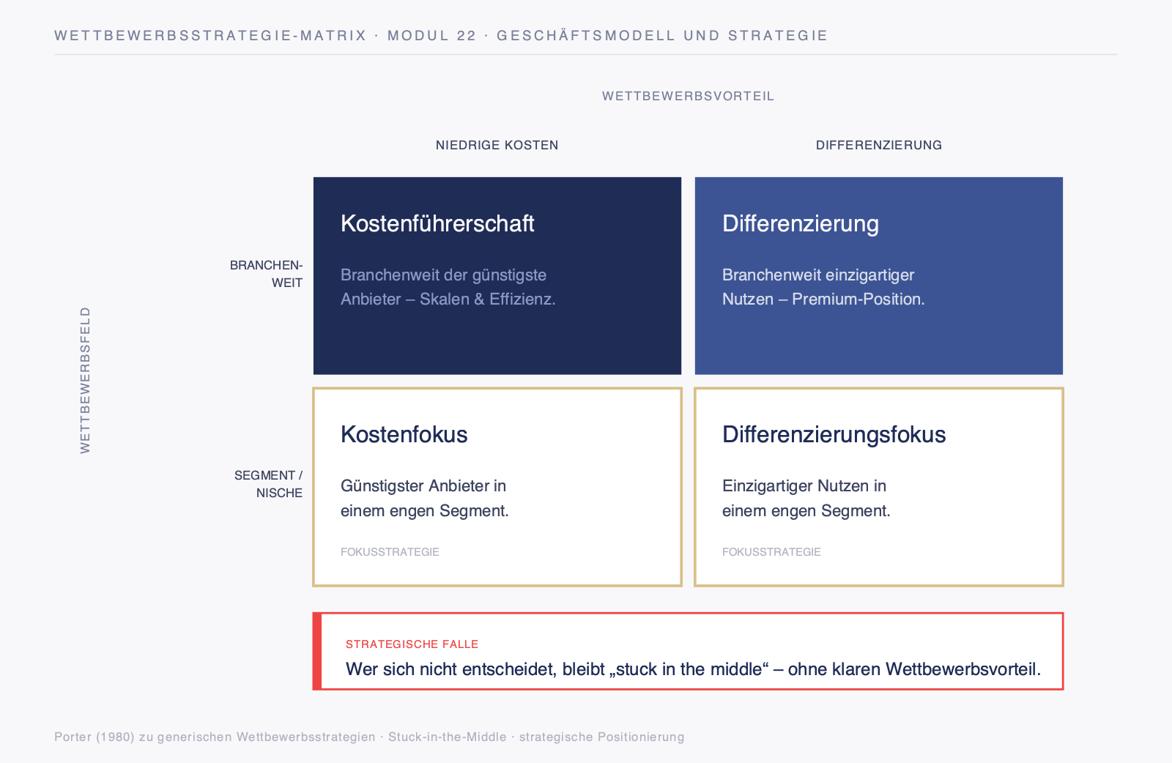
M22 · SCHAUBILD
Wettbewerbsstrategie-Matrix nach Porter
FKB Campus · M22
Schaubild

Slide 12
M22 · INHALT
Framework 2: das Geschäftsmodell auf Robustheit prüfen
→ Das Business Model Canvas macht sichtbar, ob ein Geschäftsmodell auf einem Bein steht oder auf mehreren.
▸ Neun Bausteine: von Kundensegmenten über Wertangebot bis Kostenstruktur.
▸ Robustheit zeigt sich in der Abhängigkeit von einzelnen Kunden, Lieferanten oder Personen.
FKB Campus · M22
Notes:
Bei Haller sofort sichtbar: ein Kundensegment trägt 60 % – das Modell steht auf einem Bein.

Slide 13
M22 · INHALT
Framework 3: SWOT als Kreditrisikofilter
→ SWOT wird zum Risikofilter, wenn man Chancen und Risiken konsequent auf die Kreditfrage bezieht.
▸ Stärken und Schwächen (intern), Chancen und Risiken (extern).
▸ Entscheidend ist die Verknüpfung: Welche Schwäche trifft auf welches externe Risiko?
FKB Campus · M22
Notes:
Haller: Stärke Präzision/Reputation, Schwäche Kundenkonzentration + fehlende Nachfolge trifft auf Risiko Konjunktur/Maschinenbau.
Moderation (HB Sec 3): Gleiche Gruppen. AB-2 und AB-3 gleichzeitig austeilen. Zeitfenster: 30 Minuten (25 Min. Arbeit, 5 Min. Trainer-Rundgang und Abschluss). Für Gruppen mit Einsteiger-Profil: Eine zu 50 % ausgefüllte SWOT (AB-2) ist akzeptabel – das Krediturteil (AB-3) hat Priorität. AB-2 SWOT: Ergebnisse aus Five Forces in SWOT-Raster übertragen; explizit: „Markieren Sie die drei größten Red Flags für das Kreditvotum." Schnelle Teilnehmer (Zusatzaufgabe): Wer AB-3 früh fertig hat, erhält mündlich (oder über den AB-3-Erweiterungskasten): „Szenario: Haller plant statt des Betriebsmittelkredits ein Investitionsdarlehen über 1,2 Mio. EUR für neue CNC-Maschinen. Was ändert sich an Ihrer qualitativen Einschätzung – und was bleibt? Formulieren Sie einen Satz fürs Kreditvotum unter dieser Annahme." AB-3 Krediturteil: Formulierung in max. 5 Sätzen mit: 1. Strategische Positionierung (max. 2 Sätze) 2. Identifizierte Risikofaktoren mit Fallbezug (1–2 Sätze) 3. Kreditempfehlung mit Bedingung oder Vorbehalt (1 Satz) Häufiger Fehler: Empfehlung ohne Begründung oder Risiken ohne Strategiebezug. Korrekturimpuls: „Ihr Kreditausschuss fragt: Woher wissen Sie das? — Was ist Ihre Antwort?"

Slide 14
M22 · INHALT
Framework 4: die Ressourcenstärke bewerten
→ Nach dem Resource-Based View entscheiden schwer imitierbare Ressourcen über den dauerhaften Wettbewerbsvorteil.
▸ Wertvoll, selten, schwer imitierbar, organisatorisch nutzbar (VRIO).
▸ Bei Familienbetrieben ist Wissen oft an eine Person gebunden – ein Nachfolgerisiko.
FKB Campus · M22
Notes:
Hallers Präzisions-Know-how ist stark, aber am 63-jährigen GF hängend – Ressource mit Ablaufdatum.

Slide 15
100–115 MIN.
Praxisfall Präzisionswerk Haller
Die vier Frameworks auf einen echten Kreditfall anwenden.
FKB Campus · M22

Slide 16
M22 · ÜBERSICHT
Präzisionswerk Haller: Eckdaten und Risiken
Merkmal | Wert | Bewertung
Umsatz 2024 | 7,2 Mio. EUR | wachsend
EBIT-Marge | 6,7 % | solide
Hauptkunde A | 60 % Umsatz | Klumpenrisiko
GF Andreas Haller | 63 J., kein Nachfolger | Nachfolgerisiko
FKB Campus · M22
Übersicht
Notes:
Die Zahlen sind solide – die beiden entscheidenden Risiken (Klumpen, Nachfolge) stehen in keiner Kennzahl.

Slide 17
M22 · ARBEITSBLATT
Praxisfall Haller bearbeiten
▸ Analysieren Sie Haller mit Five Forces und der Wettbewerbsstrategie-Matrix (AB-1).
▸ Prüfen Sie die Robustheit des Geschäftsmodells (Canvas) und die Ressourcenstärke.
▸ Verdichten Sie die Befunde in einer SWOT und leiten Sie eine Kreditempfehlung ab.
→ Bearbeitung im Teilnehmer-Workbook (Arbeitsblatt mit Ausfüllfeldern)
FKB Campus · M22
Notes:
AB-1 Musterlösung (Trainer-Version)
Kernbefund: solide Zahlen, aber zwei existenzielle qualitative Risiken (60 %-Klumpen, Nachfolge). Empfehlung: Kredit mit Auflagen (Diversifizierung, Nachfolgeplanung) statt reiner Zahlenfreigabe.

Slide 18
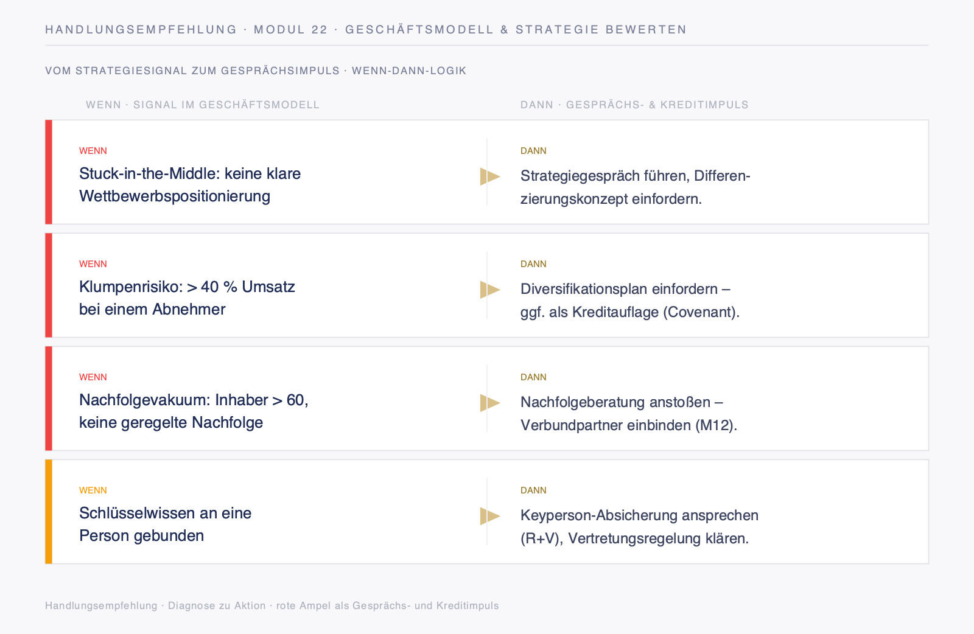
M22 · SCHAUBILD
Handlungsempfehlung: vom Framework-Befund zur Kreditmaßnahme
FKB Campus · M22
Schaubild

Slide 19
M22 · ÜBERSICHT
Kennzahlen- und Formelkarte: qualitative Kreditwürdigkeit
Signal | Framework | Kreditmaßnahme
Kundenkonzentration > 30 % | Canvas / Five Forces | Diversifizierung als Auflage
Keine Nachfolge, GF > 60 J. | Resource-Based View | Nachfolgeplanung thematisieren
Strategie „stuck in the middle" | Wettbewerbsmatrix | Positionierung hinterfragen
FKB Campus · M22
Übersicht
Notes:
Die Karte verbindet erkanntes Signal, passendes Framework und konkrete Kreditmaßnahme – das Werkzeug für den Alltag.

Slide 20
M22 · INHALT
Prinzip dieses Moduls
→ Bewerte das Geschäftsmodell, nicht nur den Jahresabschluss.
▸ Klumpenrisiken, Nachfolge und Wettbewerbsdruck stehen in keiner Kennzahl, entscheiden aber über die Zukunft.
FKB Campus · M22
Notes:
Transferaufgabe: Five Forces auf einen eigenen Bestandskunden anwenden.

Slide 21
M22 · INHALT
Reflexion und Selbstcheck
▸ Bei welchem Bestandskunden verbergen solide Zahlen ein qualitatives Risiko?
▸ Welches der vier Frameworks nehmen Sie als Erstes in Ihre nächste Kreditvorlage auf?
▸ Wie formulieren Sie eine Framework-Erkenntnis im Kundengespräch, ohne zu belehren?
FKB Campus · M22
Notes:
Selbstcheck als Transferanker.

